Slide 1
ARTIFICIAL INTELLIGENCE (AI)
PRAKTIKUM 8
Dosen Pengampu : Renovita Edelani S.ST., M.Tr.Kom
oleh : Dukhaan Kamimpangan
2 D4 IT A
3122600003

Slide 2
01.
Program python algoritma genetika

Slide 3
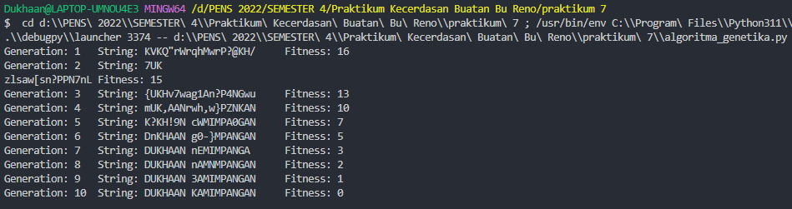
Program algoritma genetika
Program ini menggunakan algoritma genetika untuk mencocokkan string target yang diberikan. Pada setiap generasi, populasi individu dibuat, di mana setiap individu adalah sebuah kromosom yang berisi karakter-karakter yang dipilih secara acak dari himpunan karakter yang valid. Kemudian, individu dievaluasi berdasarkan seberapa baik kromosom mereka cocok dengan string target. Individu-individu yang paling cocok kemudian dipilih untuk menghasilkan generasi baru dengan proses seleksi, crossover, dan mutasi. Berikut adalah Source Code dari Program : https://pastebin.com/An6mRkC7

Slide 4
02.
Mengganti nama target

Slide 5
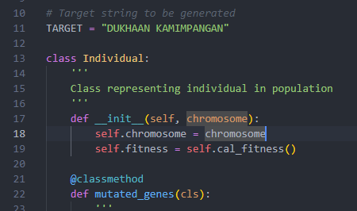
Mengganti nama target
Nama target telah diubah menjadi Nama Mahasiswa untuk merepresentasi Individu di setiap generasinya. Berikut adalah Source Code dari Program : https://pastebin.com/An6mRkC7

Slide 6
03.
Menemukan nama

Slide 7
Menemukan nama
Pada generasi ke-10, algoritma genetika berhasil menemukan nama “DUKHAAN KAMIMPANGAN" dari salah satu individu dalam populasi. Proses algoritma genetika dimulai dengan membuat populasi awal dengan kromosom acak, kemudian evaluasi kecocokannya terhadap target, yaitu “DUKHAAN KAMIMPANGAN". Selanjutnya, populasi diurutkan berdasarkan nilai kecocokan (fitness) dan dilakukan seleksi, crossover, dan mutasi untuk menciptakan generasi baru. Proses ini berlanjut hingga nama yang diinginkan ditemukan atau mencapai kondisi berhenti. Berikut adalah Source Code dari Program : https://pastebin.com/An6mRkC7

Slide 8
04.
Banyak populasi

Slide 9
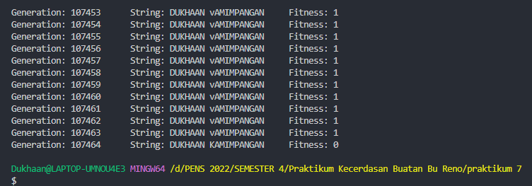
Populasi 10
Berikut adalah Source Code dari Program : https://pastebin.com/8XEujKD7

Slide 10
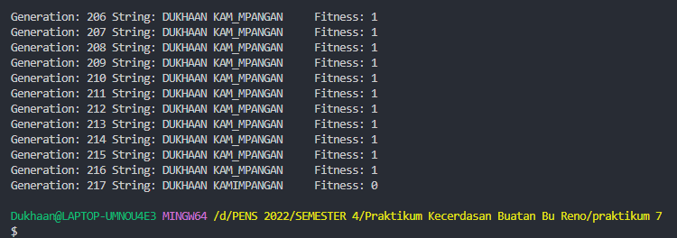
Populasi 100
Berikut adalah Source Code dari Program : https://pastebin.com/mLELuPJE

Slide 11
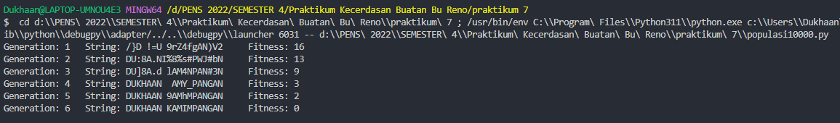
Populasi 10000
Berikut adalah Source Code dari Program : https://pastebin.com/ENDs5Gt9

Slide 12
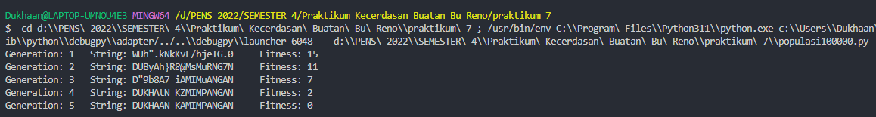
Populasi 100000
Berikut adalah Source Code dari Program : https://pastebin.com/wKPGUkeB

Slide 13
penjelasan
Pada setiap iterasi, individu-individu yang kurang cocok (dengan nilai kecocokan lebih tinggi) akan "dimatikan" atau dihapus dari populasi. Ketika ukuran populasi meningkat, ada kemungkinan bahwa generasi berikutnya akan semakin kecil karena individu-individu yang kurang cocok akan dihilangkan. Proses ini meniru seleksi alamiah dalam evolusi biologis, di mana hanya yang terbaik yang bertahan hidup. Dalam kedua kasus ini, semakin tinggi ukuran populasi, semakin cepat proses berhenti karena konvergensi ke solusi yang tepat. Ini berarti algoritma genetika telah berhasil menemukan solusi yang diinginkan (dalam kasus ini, string “DUKHAAN KAMIMPANGAN"). Jadi, penurunan dalam jumlah generasi menunjukkan bahwa algoritma genetika telah konvergen ke solusi yang diinginkan lebih cepat. Semakin banyak individu dalam populasi, semakin besar kemungkinan menemukan solusi yang diinginkan dengan cepat.

Slide 14
05.
NILAI PROBABILITAS

Slide 15
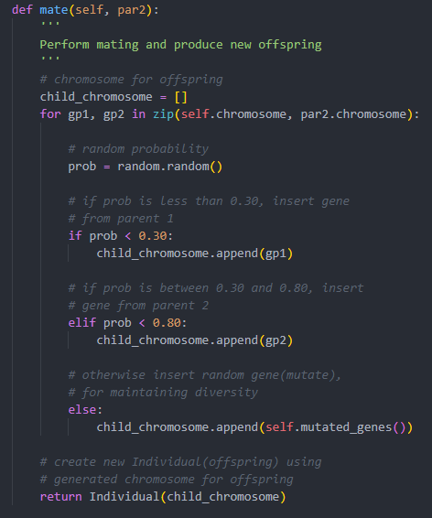
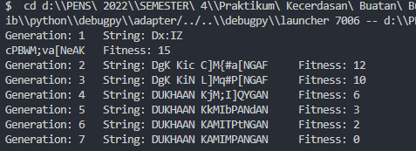
Nilai probabilitas populasi 10.000
Berikut adalah Source Code dari Program : https://pastebin.com/HdRz72S8

Slide 16
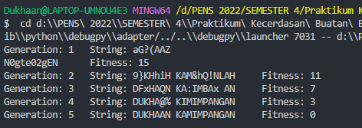
Nilai probabilitas populasi 100.000
Berikut adalah Source Code dari Program : https://pastebin.com/3E7h5B6d

Slide 17
penjelasan
Perubahan Probabilitas: Cross-over : Probabilitas dikurangi menjadi 0.30. Ini berarti ada kemungkinan 30% bahwa gen dari induk pertama akan diwariskan ke anak. Mutasi : Probabilitas ditingkatkan menjadi 0.80. Ini berarti ada kemungkinan 80% bahwa gen akan bermutasi. Hasil: Generasi Pertama : Karakteristik genetika dari individu dalam populasi pertama akan beragam, karena mereka dihasilkan secara acak. Generasi Berikutnya : Proses berlangsung, di mana individu-individu berkembang biak dan mewariskan gen mereka ke generasi berikutnya. Seiring dengan itu, seleksi alamiah terjadi dan individu dengan kecocokan genetik terhadap target menjadi lebih dominan. Hasil Akhir : Algoritma genetika mencapai hasil yang diinginkan dengan cepat. String "RENOVITA EDELANI" ditemukan dalam waktu relatif singkat, dan fitness mencapai nol, yang berarti target telah terpenuhi.

Slide 18
06.
Perubahan nilai probabilitas

Slide 19
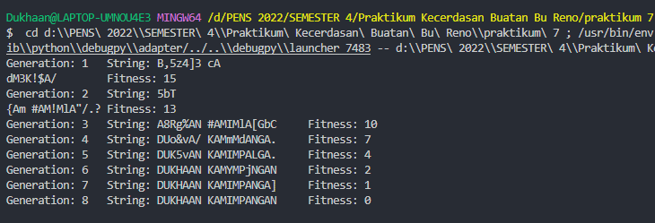
Nilai probabilitas populasi 10.000
Berikut adalah Source Code dari Program : https://pastebin.com/dyCZeYYe

Slide 20
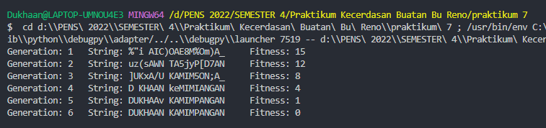
Nilai probabilitas populasi 100.000
Berikut adalah Source Code dari Program : https://pastebin.com/BsJzviJL

Slide 21
07.
Penjelasan isi algoritma genetika

Slide 22
penjelasan
Generasi: Generasi dalam konteks ini merujuk pada iterasi algoritma genetika. Pada setiap iterasi, yang disebut "generasi", populasi baru dihasilkan dari yang sebelumnya. Tujuannya adalah untuk mendapatkan solusi yang lebih baik setiap kali. Populasi: Populasi merujuk pada keseluruhan kumpulan individu yang mewakili solusi dalam setiap generasi. Semakin besar populasi, semakin besar variasi yang mungkin dihasilkan, yang pada gilirannya meningkatkan kemungkinan menemukan solusi yang diinginkan. Individu: Individu adalah entitas tunggal dalam populasi. Mereka merepresentasikan solusi atau kandidat solusi yang dihasilkan oleh algoritma. Dalam kasus ini, setiap individu adalah string (kromosom). Kromosom: Kromosom adalah struktur yang mengandung informasi genetik atau kandidat solusi. Dalam konteks ini, kromosom adalah string (serangkaian gen) yang berusaha mendekati target yang diinginkan.

Slide 23
penjelasan
Gen: Gen adalah elemen-elemen penyusun kromosom. Dalam kasus ini, gen adalah karakter alfanumerik dari TARGET yang berisi huruf, angka, dan tanda baca. Hubungan Nilai Probabilitas Cross-Over dan Probabilitas Mutasi terhadap Output: Probabilitas Cross-Over dan Probabilitas Mutasi: Cross-over: Probabilitas menentukan kemungkinan di mana dua kromosom akan bertukar informasi genetik. Semakin tinggi probabilitas cross-over, semakin besar kemungkinan terjadinya cross-over antara dua kromosom. Mutasi: Probabilitas menentukan kemungkinan di mana sebuah gen akan berubah nilainya. Semakin tinggi probabilitas mutasi, semakin besar kemungkinan terjadinya mutasi pada gen tertentu.

Slide 24
penjelasan
Hubungan dengan Output: Semakin tinggi nilai probabilitas cross-over, semakin sering informasi genetik dipertukarkan antara individu, yang berarti terdapat lebih banyak variasi genetik dalam populasi baru. Hal ini mengakibatkan konvergensi yang lebih lambat menuju solusi yang diinginkan. Semakin tinggi nilai probabilitas mutasi, semakin sering gen diubah nilainya, yang berarti terdapat lebih banyak variasi dalam kromosom. Hal ini dapat membantu dalam menjelajahi ruang pencarian secara lebih efisien, meningkatkan kemungkinan menemukan solusi yang diinginkan. Elitisme: Elitisme adalah konsep yang diadopsi dari teori evolusi, di mana individu-individu terbaik dari satu generasi dilestarikan dalam generasi berikutnya. Dengan cara ini, informasi yang paling baik diwariskan dari satu generasi ke generasi berikutnya, memastikan bahwa hasil yang paling baik tidak hilang. Dalam konteks algoritma genetika, ini berarti sejumlah terbaik individu dari setiap generasi akan ditransfer ke generasi berikutnya tanpa mengalami proses cross-over atau mutasi.

Slide 25

Terimakasih

